Slide 1
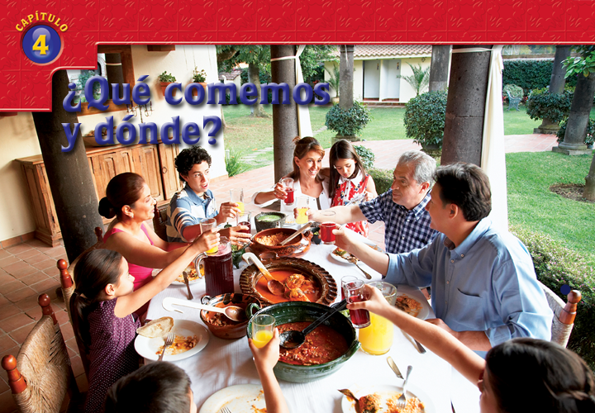
Una familia mexicana come en el patio de su casa en Tepoztlán en el estado de Morelos.
Capítulo 4
1 of 57

Slide 2

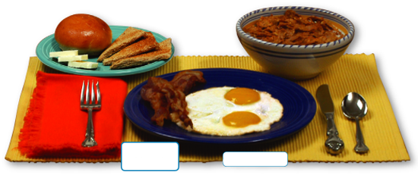


Capítulo 4
2 of 57

Slide 3

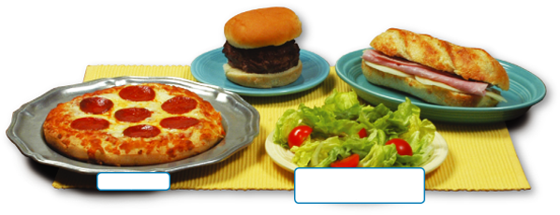

Capítulo 4
3 of 57

Slide 4
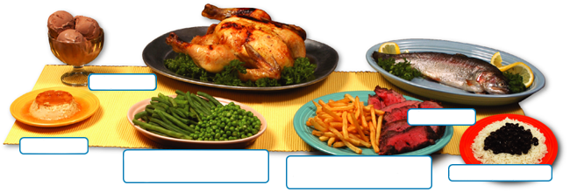


Capítulo 4
4 of 57

Slide 5
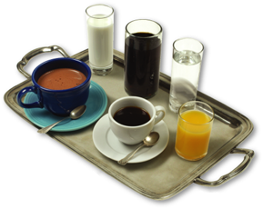


Capítulo 4
5 of 57

Slide 6
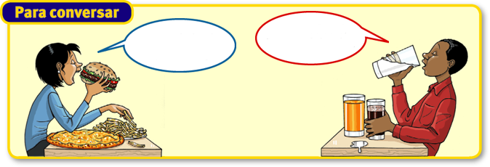


Capítulo 4
6 of 57

Slide 7
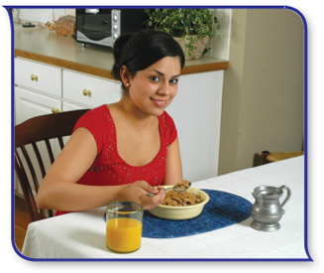
Lidia toma el desayuno en casa.
¿Qué come para el desayuno?
Come cereal y bebe un vaso de jugo de naranja.
Capítulo 4
7 of 57

Slide 8
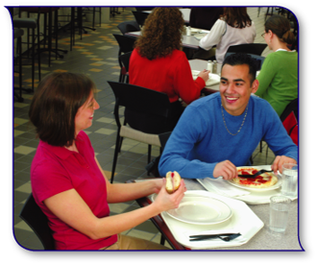
Los alumnos toman el almuerzo en la cafetería.
Comen un bocadillo o
una pizza.
Capítulo 4
8 of 57

Slide 9

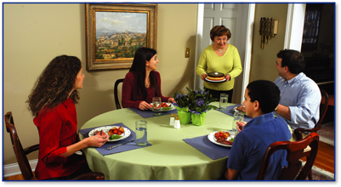
La familia Valdés es de Colombia.
Los Valdés reciben una sorpresa.
Abuelita llega con una torta grande.
Viven en Bogotá.
Esta noche cenan en casa.
¡Qué deliciosa!
Capítulo 4
9 of 57

Slide 10
Capítulo 4
10 of 57

Slide 11
Capítulo 4
11 of 57

Slide 12

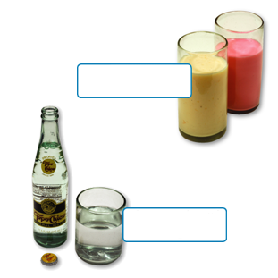


Capítulo 4
12 of 57

Slide 13
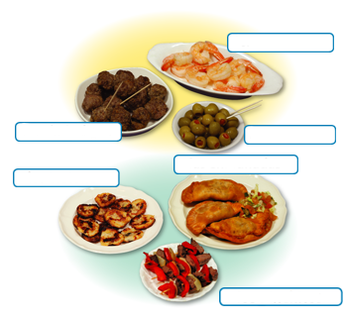
Capítulo 4
13 of 57

Slide 14
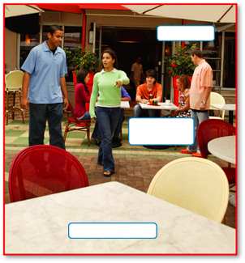

Los amigos van al café.
Marisol ve una mesa libre.
Capítulo 4
14 of 57

Slide 15
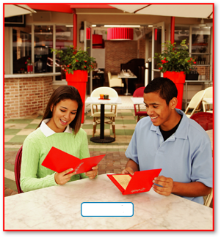
José Luis abre el menú.
Marisol lee el menú.
Capítulo 4
15 of 57

Slide 16
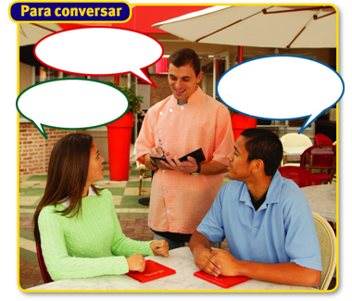



Los amigos hablan con el mesero.
El mesero escribe la orden.
Capítulo 4
16 of 57

Slide 17
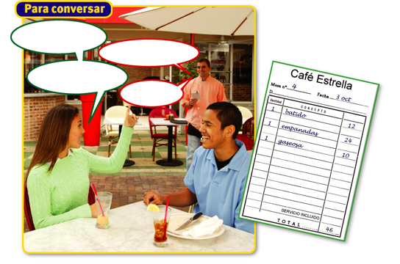




Capítulo 4
17 of 57

Slide 18
Capítulo 4
18 of 57

Slide 19
Capítulo 4
19 of 57

Slide 20


1.
You have already learned the present tense of regular ___ verbs. There are two other families or conjugations of regular verbs. Verbs whose infinitives end in ___ are second conjugation verbs. Verbs whose infinitives end in ___ are third conjugation verbs. Some verbs of the second and third conjugations that you will use frequently are
-ar
-er
-ir
comer, beber, leer, ver, comprender (to understand),
aprender (to learn), abrir, recibir, escribir, and vivir.
Capítulo 4
20 of 57

Slide 21
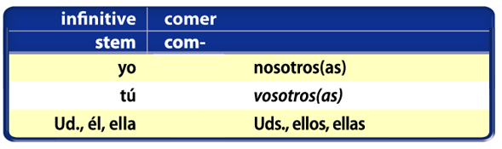
2. Study the following forms of -er and -ir verbs.
Capítulo 4
21 of 57

Slide 22
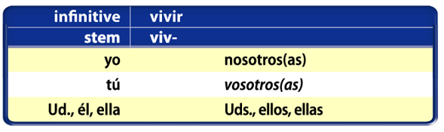
2. Study the following forms of -er and -ir verbs.
Note that all forms of -er and -ir verbs are the same
except nosotros(as) and vosotros(as).
Capítulo 4
22 of 57

Slide 23
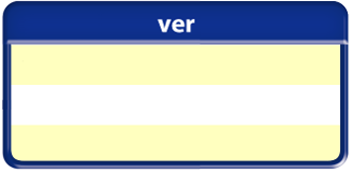
3. Note also the forms of the verb ver.
Capítulo 4
23 of 57

Slide 24

When you want to find out a friend’s opinion
about something, you can ask:
¿Qué crees?
You respond with:
Creo que sí.
or
Creo que no.
When you think someone should do
something, you can say:
Debes estudiar.
Debes aprender el español.
Capítulo 4
24 of 57

Slide 25
Capítulo 4
25 of 57

Slide 26
Capítulo 4
26 of 57

Slide 27

1.
You have already learned that the infinitive of a verb in Spanish ends in ____________. The infinitive often follows another verb or expression. You have already seen the infinitive used in the following sentences.
-ar, -er, or -ir
¿Qué desean ustedes tomar?
Debes estudiar y aprender más.
Capítulo 4
27 of 57

Slide 28

2.
Here are some other useful expressions that are followed by
the infinitive.
tener que
ir a
acabar de
to have to
to be going to
to have just (done something)
—Tengo que comer algo. Voy a ir a la cafetería.
—Yo no. Acabo de comer y no tengo hambre.
Capítulo 4
28 of 57

Slide 29
Capítulo 4
29 of 57

Slide 30

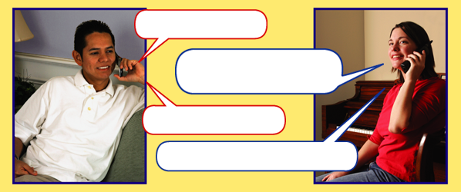



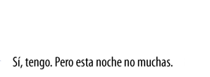
Actividad 7
Capítulo 4
30 of 57

Slide 31
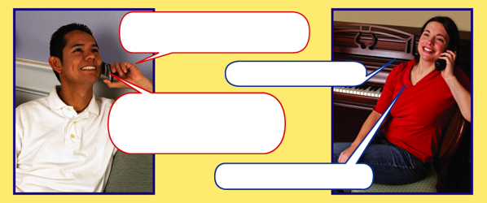


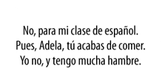
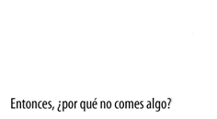
Capítulo 4
31 of 57

Slide 32

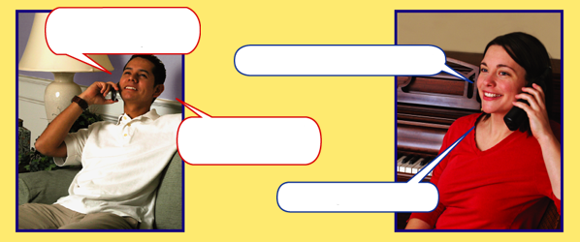




Capítulo 4
32 of 57

Slide 33
Capítulo 4
33 of 57

Slide 34
Capítulo 4
34 of 57

Slide 35
Capítulo 4
35 of 57

Slide 36
Capítulo 4
36 of 57

Slide 37

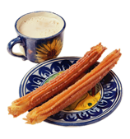
La familia de José Luis Aparicio vive en Madrid, la capital de España. La familia de Catalina Ayerbe vive en Granada, Nicaragua.
Por la mañana, cada familia toma el desayuno. Los Aparicio en España comen pan con mantequilla o mermelada. A veces comen churros. Los padres toman café con leche y José Luis y sus hermanos toman chocolate caliente.
Los Ayerbe en Nicaragua también comen pan con mantequilla o mermelada. Y un plato muy popular es el gallopinto—una combinación de arroz con frijoles. Mucha gente come gallopinto con huevos para el desayuno. Y beben un jugo de una deliciosa fruta tropical.
Capítulo 4
37 of 57

Slide 38
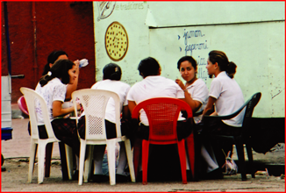
Los Aparicio y los Ayerbe no regresan a casa a tomar el almuerzo. Los jóvenes comen en la cafetería
de la escuela o en un café o cafetería cerca de la escuela o en un puesto o tenderete¹ de comida. Para el almuerzo comen simplemente una pizza o un bocadillo.
¹puesto, tenderete stand
Capítulo 4
38 of 57

Slide 39
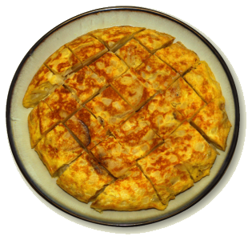
En España comen a veces una tortilla a la española. No es como una tortilla mexicana. Es un tipo de omelet de patatas, cebolla² y huevos. A veces Catalina y sus amigos comen carne asada³ con arroz y frijoles o unas bocas (tapas) como tostones con queso.
²cebolla onion
³asada roasted
Capítulo 4
39 of 57

Slide 40
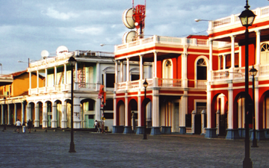
Por lo general los Aparicio y los Ayerbe cenan en casa. Pero, ¿a qué hora? Pues, en España no cenan hasta las diez o diez y media. En Nicaragua como en otros países latinoamericanos cenan a eso de⁴ las ocho.
Aquí vemos unos edificios bonitos en Granada, Nicaragua. La familia de Catalina vive en Granada, una ciudad colonial.
⁴a eso de at about
Capítulo 4
40 of 57

Slide 41
Capítulo 4
41 of 57

Slide 42
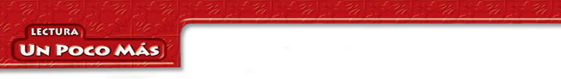
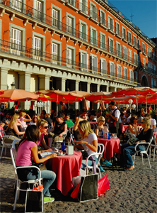
Después de las clases en España y Latinoamérica muchos alumnos van a un café o una cafetería. Muchos cafés tienen una terraza al aire libre¹. Cuando hace buen tiempo buscan una mesa libre en la terraza.
En el café toman un refresco si solo tienen sed o toman una merienda si tienen hambre. En el café ven a sus amigos y conversan con ellos. Hablan de muchas cosas.
¹al aire libre outdoors
Las jóvenes toman una merienda y un refresco en un café en la Plaza Mayor en Madrid.
Capítulo 4
42 of 57

Slide 43
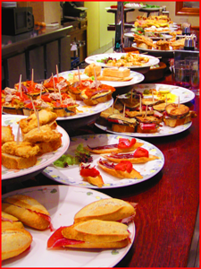
Los universitarios van a un mesón.
Los mesones son muy populares en España pero hay mesones en Latinoamérica también. En el mesón los estudiantes hablan con sus amigos y comen tapas en España
o antojitos en Latinoamérica. No tienen
que leer un menú porque ven los antojitos
o tapas en platos en una barra² y seleccionan los antojitos que desean comer.
²barra counter
Tapas en una barra de una cafetería en España
Capítulo 4
43 of 57

Slide 44
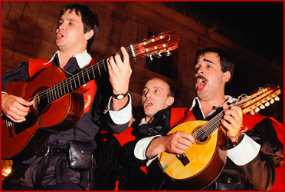
A veces entra en el mesón un grupo de tunos. Los tunos son músicos que tocan³ la guitarra
y cantan⁴. Los estudiantes cantan con ellos. Los tunos son populares sobre todo en España y en Guanajuato, México.
³tocan play
⁴cantan sing
Capítulo 4
44 of 57

Slide 45
Capítulo 4
45 of 57

Slide 46
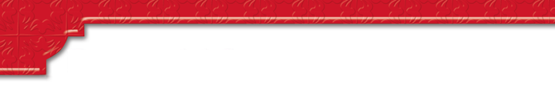
la comida
el desayuno
el almuerzo
la cena vegetariano(a)
meal, food
breakfast
lunch
dinner
vegetarian
Capítulo 4
46 of 57

Slide 47
tener hambre tener sed tomar comer beber
cenar
to be hungry
to be thirsty
to have (a meal)
to eat
to drink
to have dinner
Capítulo 4
47 of 57

Slide 48
las tostadas, el pan tostado
el panecillo la mantequilla
el cereal el huevo el tocino, el bacón un sándwich, un bocadillo
toast
roll
butter
cereal
egg
bacon
sandwich
Capítulo 4
48 of 57

Slide 49
el jamón
el queso
una ensalada
una pizza
una hamburguesa
la carne
el pollo
el pescado
ham
cheese
salad
pizza
hamburger
meat
chicken
fish
Capítulo 4
49 of 57

Slide 50
el arroz los frijoles
las legumbres, los vegetales, las verduras
la lechuga el tomate las papas, las patatas fritas
el postre el helado el flan la torta
rice
beans
vegetables
lettuce
tomato
potatoes, french fries
dessert
ice cream
flan, custard
cake
Capítulo 4
50 of 57

Slide 51
el refresco
la bebida
un jugo de naranja
la leche
la gaseosa
el agua (mineral)
(con gas)
soft drink
beverage, drink
orange juice
milk
soda, carbonated drink
water (mineral)
(carbonated, sparkling)
Capítulo 4
51 of 57

Slide 52
el chocolate
el café
el batido
la cola
el vaso
la taza
caliente
frío(a)
chocolate
coffee
shake, smoothie
cola (soda)
glass
cup
hot
cold
Capítulo 4
52 of 57

Slide 53
la merienda
las tapas, los antojitos
la empanada
los tostones los pinchitos los camarones
las aceitunas
las albóndigas
snack
snacks, nibbles
meat pie
slices of fried plantain
kebabs
shrimp
olives
meatballs
Capítulo 4
53 of 57

Slide 54
una mesa ocupada
una mesa libre
el/la mesero(a)
el/la cliente(a)
el menú
la orden
la cuenta
taken, occupied table
free, unoccupied table
waiter, server
customer
menu
order
check (restaurant)
Capítulo 4
54 of 57

Slide 55
ver
leer abrir recibir escribir ¿Qué desean tomar?
¿Está incluido el servicio?
to see
to read
to open
to receive
to write
What would you like (to eat)?
Is the tip included?
Capítulo 4
55 of 57

Slide 56
una sorpresa enseguida
llegar
tener que
ir a
acabar de
surprise
right away
to arrive
to have to (do something)
to be going to (do something)
to have just (done something)
Capítulo 4
56 of 57

Slide 57

aprender
comprender creer que sí (que no)
deber vivir
to learn
to understand
to think so (to not think so)
to have to, must
to live
Capítulo 4
57 of 57

